Slide 1







Quản lí
NGUỒN
NHÂN LỰC
NHÓM 05
18110344
Võ Trần Minh Quân
18110381
Nguyễn Trung Tín
18110377
Nguyễn Huỳnh Minh Tiến
18110400
Huỳnh Thị Thúy Vy
QUẢN LÝ DỰ ÁN PHẦN MỀM
GV: ThS. Nguyễn Trần Thi Văn

Slide 2
1
1
VÌ SAO
PHẢI QUẢN LÍ NGUỒN NL
5
5
2
2
QUY TRÌNH
QL NGUỒN NL
YẾU TỐ
ẢNH HƯỞNG
4
4
3
3
PHƯƠNG PHÁP
CẢI THIỆN HIỆU QUẢ
CƠ SỞ
LÝ THUYẾT

Slide 3


1
1
VÌ SAO
PHẢI QUẢN LÍ NGUỒN NL
Yếu tố con người: quyết định đến sự thành công hay thất bại của dự án hoặc tổ chức.
Quản lý nguồn nhân lực giúp doanh nghiệp:
Xây dựng, định hướng, giám sát bộ máy nhân sự sao cho hoạt động đúng theo mục tiêu chiến lược đã được vạch ra.
Tác động tích cực đến môi trường làm việc của nhân viên, góp phần tăng năng suất lao động.

Slide 4
1
1
VÌ SAO
PHẢI QUẢN LÍ NGUỒN NL
5
5
2
2
QUY TRÌNH
QL NGUỒN NL
YẾU TỐ
ẢNH HƯỞNG
4
4
3
3
PHƯƠNG PHÁP
CẢI THIỆN HIỆU QUẢ
CƠ SỞ
LÝ THUYẾT

Slide 5


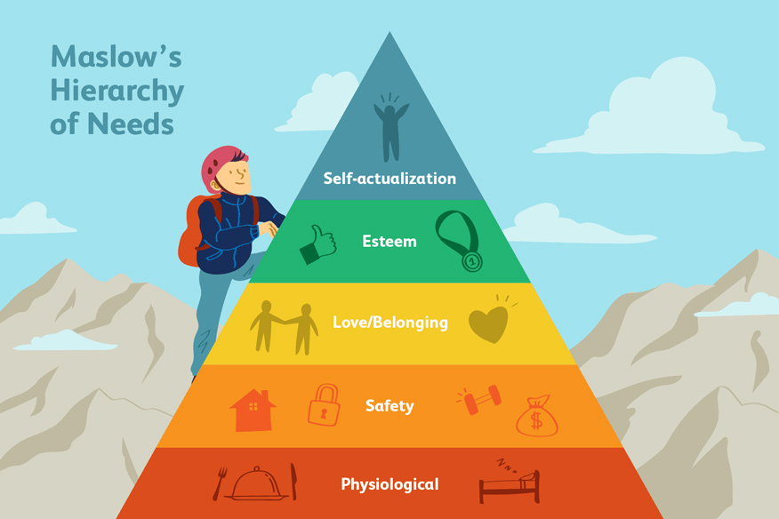






2
2
YẾU TỐ
ẢNH HƯỞNG
ĐỘNG
CƠ
Lý thuyết về thang nhu cầu của Maslow
THỂ HIỆN BẢN THÂN
ẢNH HƯỞNG
ĐƯỢC TÔN TRỌNG
XÃ HỘI
QUYỀN LỰC
AN TOÀN, AN NINH
SINH LÝ
HIỆU
QUẢ
“Để áp dụng tháp Maslow trong quản trị nhân sự, việc nghiên cứu và xác định rõ các nhu cầu của nhân viên rất quan trọng. Vì chỉ khi nắm bắt được tâm lý con người và những chuyển biến phức tạp trong phạm trù đó, bạn mới có thể thiết lập một chiến lược thành công nhất.”

Slide 6
2
2
YẾU TỐ
ẢNH HƯỞNG
ĐỘNG
CƠ
Lý thuyết “2 yếu tố” của Herzberg
Họ được thừa nhận
Sự thăng tiến
Phát triển cá nhân
Được chịu trách nhiệm về công việc
Quan tâm đến công việc
Được thực hiện công việc
ẢNH HƯỞNG
QUYỀN LỰC
Theo Herzberg, có hai loại nhu cầu liên quan đến động cơ làm việc:
Có những nhu cầu là nguồn tạo động cơ làm việc, và
Có những nhu cầu tạo ra sự không hài lòng, sự không thỏa mãn trong các cá nhân. Bản thân những nhu cầu này không tạo ra động cơ làm việc, nhưng thiếu nó thì nhân viên sẽ không thoả mãn và dễ ảnh hưởng, làm giảm sút động cơ làm việc.
HIỆU
QUẢ

Slide 7
2
2
YẾU TỐ
ẢNH HƯỞNG
ĐỘNG
CƠ
Lý thuyết về nhu cầu được thỏa mãn của McClelland
Nhu cầu thành công trong công việc. Nhà quản lý phải chịu trách nhiệm tạo ra kết quả, nhà quản lý phải có nhu cầu thành công rất lớn.
Nhu cầu gắn bó và tình cảm, là nhu cầu được quan hệ với người khác, được chia sẻ về tình cảm, được người khác thông cảm và thông cảm với người khác.
Nhu cầu quyền lực, là nhu cầu gây ảnh hưởng đối với người khác, tác động vào hành vi và hành động của người khác.
ẢNH HƯỞNG
QUYỀN LỰC
HIỆU
QUẢ

Slide 8
2
2
YẾU TỐ
ẢNH HƯỞNG
ĐỘNG
CƠ
Lý thuyết X&Y của McGregor
Thuyết X coi con người vốn dĩ là tiêu cực, do đó phương thức quản lý theo giả định này là: Cần phải thưởng nếu muốn họ làm việc và trừng phạt khi họ không làm việc.
ẢNH HƯỞNG
QUYỀN LỰC
Thuyết Y cho rằng con người luôn có khát vọng, có khả năng tự khích lệ bản thân, có khả năng nhận những bổn phận lớn hơn, có khả năng tự chủ, tự trị. Thuyết này cũng tin rằng con người thích thực hiện nhiệm vụ một cách tự giác.
HIỆU
QUẢ

Slide 9
2
2
YẾU TỐ
ẢNH HƯỞNG
ĐỘNG
CƠ
Các dự án sẽ thành công hơn nếu người quản lý dự án gây ảnh hưởng cho người khác bằng:
Sự thành thạo, Chuyên nghiệp
Sự thử thách của công việc.
Các dự án sẽ có xu hướng thất bại nếu người quản lý dự án lệ thuộc quá nhiều vào:
Việc trao quyền
Tiền
Kỷ luật (phạt).
ẢNH HƯỞNG
QUYỀN LỰC
HIỆU
QUẢ

Slide 10
2
2
YẾU TỐ
ẢNH HƯỞNG
ĐỘNG
CƠ
Là khả năng tiềm năng gây ảnh hưởng đến hành vi để khiến người ta làm được những việc mà có thể đã không thể làm được.
Các loại quyền lực bao gồm:
Ép buộc
Pháp qui (Legitimate)
Chuyên gia (Expert)
Khen thưởng
Quy chiếu (Referent)
ẢNH HƯỞNG
QUYỀN LỰC
HIỆU
QUẢ

Slide 11
2
2
YẾU TỐ
ẢNH HƯỞNG
Lắng nghe, thấu hiểu và cải tiến quan hệ
biết lắng nghe thấu đáo
Trước khi giao tiếp với ai, bạn phải có mối quan hệ tốt với người đó.
Một trong các kỹ thuật giúp thiết lập mối quan hệ tốt là kỹ thuật đối sánh (Mirroring)
Cải thiện mối quan hệ giữa người dùng và nhà triển khai
dẫn dắt trong việc xác định và kiểm định đầu tư vào các hệ thống vi tính mới.
Các CIO (Chief Info. Officer) thúc đẩy nhân viên nhận thức rằng các nhu cầu nghiệp vụ kéo theo tất cả các quyết định về công nghệ
Một số công ty đã thiết kế lại bộ phận CNTT giống như các công ty tư vấn.
ĐỘNG
CƠ
ẢNH HƯỞNG
QUYỀN LỰC
HIỆU
QUẢ

Slide 12
1
1
VÌ SAO
PHẢI QUẢN LÍ NGUỒN NL
5
5
2
2
QUY TRÌNH
QL NGUỒN NL
YẾU TỐ
ẢNH HƯỞNG
4
4
3
3
PHƯƠNG PHÁP
CẢI THIỆN HIỆU QUẢ
CƠ SỞ
LÝ THUYẾT

Slide 13
Lý thuyết “2 yếu tố” của Herzberg
ĐỘNG
CƠ
Năm 1966, F. Herzberg đã viết quyển sách nổi tiếng “Work & Nature of Man” về động cơ con người. Ông ta phân biệt giữa:
Các Yếu tố hài lòng (motivational factors): thành tựu, được công nhận, tự làm việc, trách nhiệm, thăng tiến và phát triển - tất cả những điều này tạo nên sự thỏa mãn với công việc.
Các nhân tố không hài lòng (hygiene factors): Gây nên sự không thỏa mãn nếu không được đáp ứng, và không thúc đẩy con người làm việc nữa. Các ví dụ bao gồm: đòi hỏi lương cao, được quan tâm hơn, và môi trường làm việc hấp dẫn hơn.
3
3
CƠ SỞ
LÝ THUYẾT

Slide 14
Lý thuyết “2 yếu tố” của Herzberg
NHÓM 1
ĐỘNG
CƠ
Là nhóm yếu tố tạo sự động lực và sự thỏa mãn cho người thực hiện công việc. Đây là nhóm yếu tố thuộc vào lĩnh vực công việc và các nhu cầu cá nhân người lao động. Yếu tố này bao gồm những then chốt để tạo động lực và thỏa mãn trong công việc như sau:
Sự thành đạt
Sự tôn vinh, các công nhận thành tích của tổ chức, lãnh đạo và các đồng nghiệp.
Đặc điểm và bản chất bên trong của công việc.
Những trách nhiệm trong công việc.
Các cơ hội thăng tiến trong công việc.
3
3
CƠ SỞ
LÝ THUYẾT

Slide 15
Lý thuyết “2 yếu tố” của Herzberg
NHÓM 2
ĐỘNG
CƠ
Chính là nhóm yếu tố thuộc về môi trường tổ chức. Nhóm này mang tính tích cực, giúp ngăn ngừa sự không thỏa mãn của người lao động đối với công việc. Nhưng nếu chỉ có nhóm này thì sẽ không đủ tạo ra các động lực. Và nó không thỏa mãn trong công việc của người lao động. Nhóm này bao gồm các yếu tố sau:
Điều kiện làm việc của người lao động.
Sự giám sát và quản lý trong công việc.
Chính sách và các chế độ quản trị trong các doanh nghiệp.
Các chính sách về lương và thưởng.
Các mối quan hệ giữa người – người trong doanh nghiệp đó.
3
3
CƠ SỞ
LÝ THUYẾT

Slide 16
Lý thuyết “2 yếu tố” của Herzberg
ĐỘNG
CƠ
Chúng có tác động đến việc thiết kế và thiết kế lại các công việc ở các doanh nghiệp. Nhưng học thuyết này không đem lại tính khả thi vì thực tế đối với những người lao động. Những yếu tố này không tách rời với nhau mà chúng hoạt động, tồn tại song song cùng nhau.
Ý nghĩa của thuyết hai nhân tố của Herzberg có ý nghĩa với các nhà quản trị ở các mặt sau:
Những nhân tố làm thỏa mãn cho người lao động khác với các nhân tố tạo ra những sự bất mãn. Cho nên bạn không thể mong đợi sự thỏa mãn bằng cách đơn giản là sự xóa bỏ các nguyên nhân gây ra sự bất mãn.
Việc động viên các nhân viên phải được giải quyết một cách thỏa đáng đồng thời cả hai nhóm nhân tố được duy trì và động viên, không thể chú trọng một nhóm nào riêng biệt cả.
3
3
CƠ SỞ
LÝ THUYẾT

Slide 17
1
1
VÌ SAO
PHẢI QUẢN LÍ NGUỒN NL
5
5
2
2
QUY TRÌNH
QL NGUỒN NL
YẾU TỐ
ẢNH HƯỞNG
4
4
3
3
PHƯƠNG PHÁP
CẢI THIỆN HIỆU QUẢ
CƠ SỞ
LÝ THUYẾT

Slide 18

4
4
PHƯƠNG PHÁP
CẢI THIỆN HIỆU QUẢ
Người quản lý dự án có thể áp dụng 7 thói quen của Covey để cải thiện hiệu quả công việc cho các dự án:
Luôn chủ động (Be proactive)
Bắt đầu từ mục tiêu đã được xác định (Begin with the end in mind)
Thói quen sắp xếp và thực hiện công việc theo thứ tự ưu tiên. (Put first
things first)
Thói quen Suy nghĩ cả hai đều có lợi (Think win-win)
Biết lắng nghe để thấu hiểu và rồi được thấu hiểu (Seek first to understand, then to be understood)
Đồng tâm hiệp lực (Synergize).
Rèn luyện bản thân (Sharpen the saw)

Slide 19
1
1
VÌ SAO
PHẢI QUẢN LÍ NGUỒN NL
5
5
2
2
QUY TRÌNH
QL NGUỒN NL
YẾU TỐ
ẢNH HƯỞNG
4
4
3
3
PHƯƠNG PHÁP
CẢI THIỆN HIỆU QUẢ
CƠ SỞ
LÝ THUYẾT

Slide 20

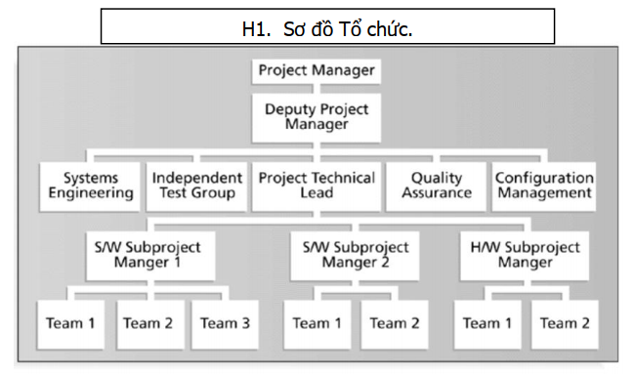
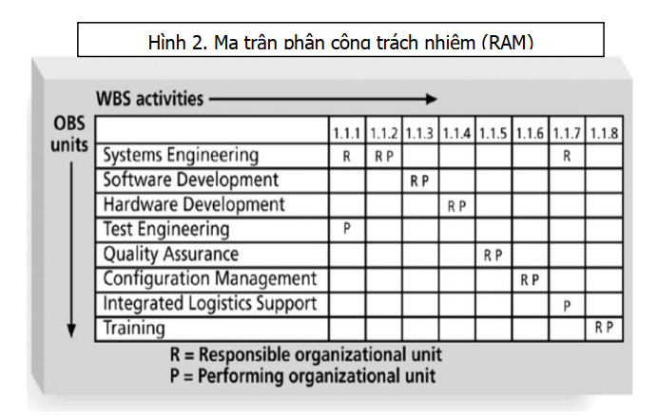
5
5
QUY TRÌNH
QL NGUỒN NL
Lập KẾ HOẠCH tổ chức
Mục đích:
Lập Sơ đồ tổ chức dự án.
Xác định các công việc, và phân bổ (phân công) trách nhiệm, kỹ thuật hỗ trợ là: Ma trận phân công trách nhiệm (RAM= Responsibility Assignment Matrix) &. Nhật đồ tài nguyên (nguồn nhân lực).

Slide 21

5
5
QUY TRÌNH
QL NGUỒN NL
Lập KẾ HOẠCH tổ chức
Chọn tuyến NHÂN LỰC
Dựa trên các yếu tố:
Kế hoạch bố trí nhân sự và các bước tuyển dụng nhân viên tốt rất quan trọng cho việc thu nhận nhân viên, như một sự khích lệ cho việc tuyển dụng và giữ chân nhân viên.
Một số tổ chức cho phép nhân viên của họ làm việc ở nhà như là một sự khích lệ.
Nghiên cứu cho thấy rằng nhân viên bỏ việc bởi vì họ không làm được cái gì khác biệt, họ không được công nhận, không học được điều gì mới, không thích đồng sự, và muốn kiếm nhiều tiền hơn.

Slide 22

5
5
Lập KẾ HOẠCH tổ chức
QUY TRÌNH
QL NGUỒN NL
Chọn tuyến NHÂN LỰC
Hoạt động ĐÀO TẠO và TEAMBUILDING
MBTI (Meyers-Briggs Type Indicator) là một công cụ phổ biến để xác định sở thích cá nhân và giúp các thành viên trong đội hiểu nhau. Việc xác định này dựa trên 4 tiêu chí sau:
Hướng ngoại / Hướng nội (E/I) (Extroversion-Introversion)
Giác quan / Trực quan (S/N) (Sensing-Intuition)
Khách quan / Nhân bản (T/F) (Thinking – Feeling).
Nguyên tắc / Linh hoạt (J/P) (Judging – Perceiving)

Slide 23
5
5
Lập KẾ HOẠCH tổ chức
QUY TRÌNH
QL NGUỒN NL
Chọn tuyến NHÂN LỰC
Hoạt động ĐÀO TẠO và TEAMBUILDING
Nhiều tổ chức còn sử dụng các phong cách xã hội Trong họat động xây dựng nhóm. Người ta được nhận xét bằng hành cách hành xử trong một của bốn khu vực, dựa trên sự quyết đoán và phản ứng:
Lôi kéo (Drivers)
Biểu thị (Expressives)
Phân tích (Analyticals)
Dễ kết thân (Amiables)

Slide 24
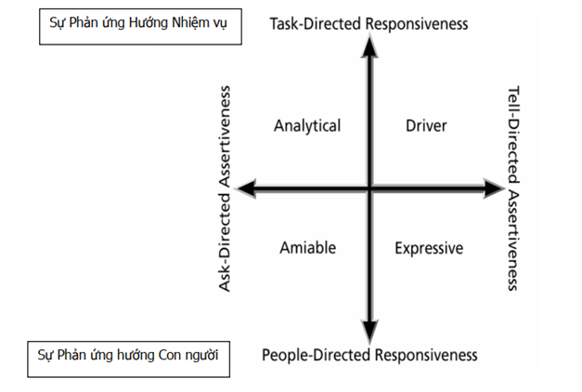
5
5
Lập KẾ HOẠCH tổ chức
QUY TRÌNH
QL NGUỒN NL
Chọn tuyến NHÂN LỰC
Hoạt động ĐÀO TẠO và TEAMBUILDING

Slide 25
THANK
YOU
VERY MUCH
FOR
YOUR ATTENTION!

